Slide 1

MULTIVERSIDAD
VERACRUZ
Ecuaciones diferenciales aplicadas al área de Ciencias de la Salud
Ing. Tania Ivette Morales Hernández
cálculo Diferencial
5to Semestre
07 de Septiembre del 2015

Slide 2
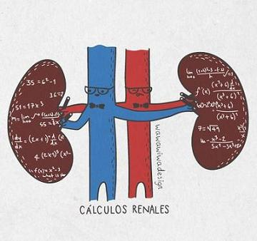
Ecuaciones diferenciales aplicadas al área de Ciencias de la Salud
Sabemos que desde el inicio de la biología como ciencia, ésta no dependió en lo absoluto de las matemáticas para su desarrollo con éxito, así que surge la pregunta ¿por qué tendríamos que utilizarlas ahora para entender fenómenos biológicos?

Slide 3
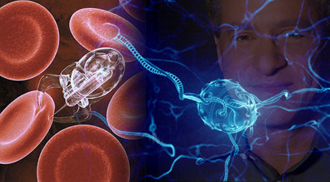
El que las ciencias de la salud, como la biología por ejemplo, no emplearan a las matemáticas en la antigüedad, no quiere decir que en la actualidad (o a futuro) no podamos utilizarlas. Partiendo de esta idea, disciplinas como la genética y la ecología lograron éxitos importantes desarrollando modelos matemáticos basados en ecuaciones diferenciales.

Slide 4


Actualmente, las matemáticas aportan herramientas y modelos matemáticos de ecuaciones diferenciales como apoyo a estudios específicos de investigación en el área de Ciencias de la Salud.

Slide 5
Modelo de absorción de drogas en órganos o células.
Un problema importante en el campo de la medicina consiste en determinar la absorción de químicos (tales como drogas) por células u órganos. Supongamos que un líquido transporta una droga dentro de un órgano de volumen V cm3 a una tasa de a cm3/seg y sale a una tasa de b cm3/seg.
La concentración de la droga en el líquido que entra es c cm3/seg.

Slide 6


La ecuación diferencial que modela tal problema es:
cuya solución es:

Slide 7
Donde se presentan los siguientes casos:
Caso 1: a = b.
En este caso, la tasa a la cual entra la droga es igual a la tasa a la cual sale, y se convierte en:

Slide 8
Caso 2: a = b y x0 = 0.
En este caso, las tasas de entrada y de salida son iguales, y la concentración inicial de la droga en el órgano es 0; entonces resulta:

Slide 9
Conclusión
La revisión de los modelos matemáticos existentes nos da la pauta para llevar a cabo la elaboración de nuevos modelos de ecuaciones diferenciales ordinarias que apoyen la resolución de problemas específicos en el área de Ciencias de la Salud.
Se beneficia de esta manera a la comunidad en general, al favorecer diagnósticos tempranos y tratamientos oportunos.
La combinación de las herramientas matemáticas y los conocimientos de las ciencias biológicas logrará una fusión de ciencias en beneficio de la humanidad.

